Slide 1
实验二 窗口、控件及基本绘图实验
——通信1601 周玉晗

Slide 2
一、实验目的
了解使用QtCreator进行程序开发和调试的基本方法；
初步掌握窗口组件的创建、布局方法；
理解Qt的绘图系统和坐标系统；
正确处理鼠标事件；
掌握使用Qpainter实现二维图形绘制的基本过程和基本方法。

Slide 3
二、实验软件
Qt 5.7.0
MinGW 5.3.0 32bit
Windows 7 系统及以上
三、实验任务
编写一个具备基本绘图功能的简单绘图程序，用 户可以选择不同的画笔进行绘制，也可以选择不同的形状绘制。

Slide 4
四、实验原理与说明
1、窗口组件的创建、布局方法
三部分：控件对象定义、创建控件并设置属性、将该控件加入到特定的布局Layout中。本实验以QGroupBox、QPushButton、 QLabel、QToolButton以及QCombobox等控件为例说明Qt简单窗口控件的基本使用方法。
布局主要有：水平布局、垂直布局、网格布局、窗体布局、堆栈布局

Slide 5
2、Qt的绘图系统
整个绘图系统基于Qpainter（执行绘图操作）、QPainterDevice（QPainter的绘制对象）和QPaintEngine（用于QPainter在不同的设备上进行绘制）。
3、Qt的画笔和画刷
画刷为Qbrush，定义了QPainter的填充模式；画笔为Qpen，定义了QPainter画线或轮廓线的样式。
4、绘图设备
QPainter 类能够使用、进行绘制操作的绘图设备都是派生于 QPaintDevice 的子类。

Slide 6
5、坐标系统及渲染
默认坐标系统位于设备的左上角，即坐标原点(0, 0)。 X轴由左向右增加，Y轴由上向下增加。QPainter对象内部的坐标称为逻辑坐标，QPaintDevice内部设备的坐标称为物理坐标。
图形的渲染：默认情况下，QPainter 绘制的图 像在渲染时会出现锯齿，则使用抗锯齿模式渲染：QPainter::Antialiasing。

Slide 7
6、事件的响应与处理
事件是 Qt 框架的核心机制之一，有窗口绘制事件和鼠标事件。
鼠标事件：鼠标按下事件（mousePressEvent）、鼠标移动事件（mouseMoveEvent）、鼠标释放事件（mouseReleasEvent）。

Slide 8
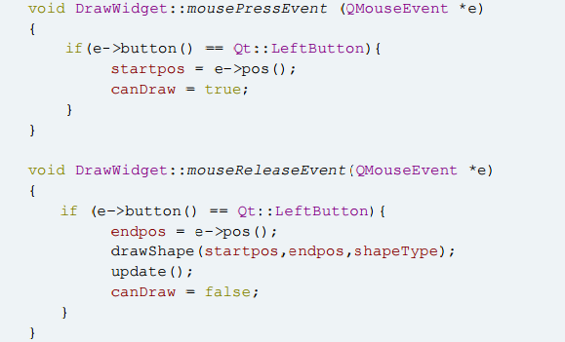
mousePressEvent函数先判断按下的按键是否为左键，然后获取按下点的坐标，同时设置绘图标志。mouseReleaseEvent获得结束点坐标之后开始绘制图形。绘图完成后，必须调用update函数以更新用户界面，同时设置绘图标志为false，表明本次绘图完成。如果将 mouseReleaseEvent 函数中的update函数删去，那么绘图完成后窗口内的图像并不改变。

Slide 9
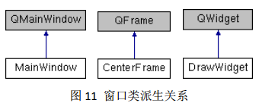
五、 系统设计
用户界面划分为3部分：主窗口MainWindow：负责工具栏菜单等窗口控件的创建、容器窗口CenterFranme：包含了一个快捷功能区和一个绘制区、绘图区域窗口DrawWidgt：是处理绘图任务。

Slide 10



MainWindow
主窗口构造：
析构函数：在销毁主窗口时释放相应的资源。
创建工具栏：
设置菜单栏内容：

Slide 11
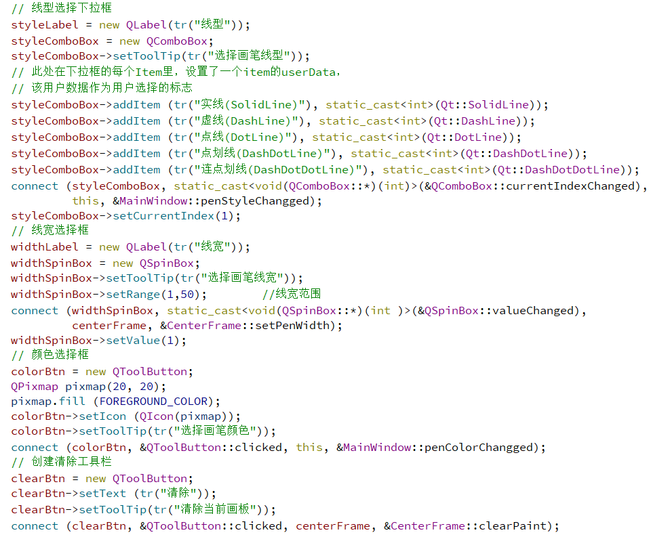
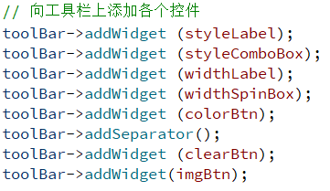
在mainwindow中定义用户所需的线型、线宽、颜色选择按钮以及清除按钮，并将这些信号与槽函数相连。

Slide 12
centerframe
创建用户、界面：
创建右侧工具栏按钮：
创建窗口布局：垂直水平布局：
绘制图片、菱形等按键响应槽函数

Slide 13
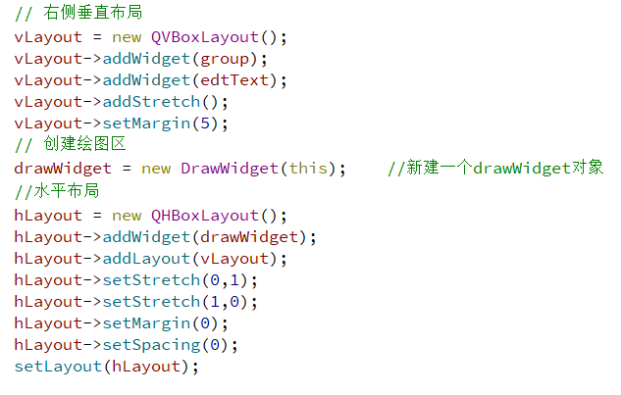
窗口布局： QHBoxLayout是水平布局，QVBoxLayout是垂直布局。 一般先水平或垂直布局再网格布局。

Slide 14
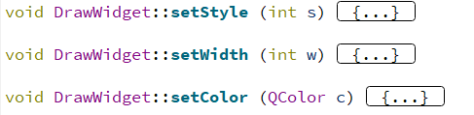

drawwidget
绘制绘图窗口：
设置窗口属性：
图片选择与清除：

Slide 15
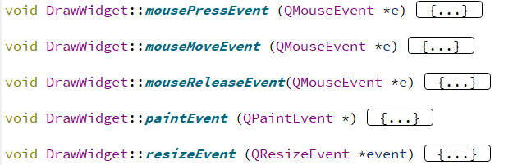
鼠标等事件处理：
坐标系统处理：

Slide 16
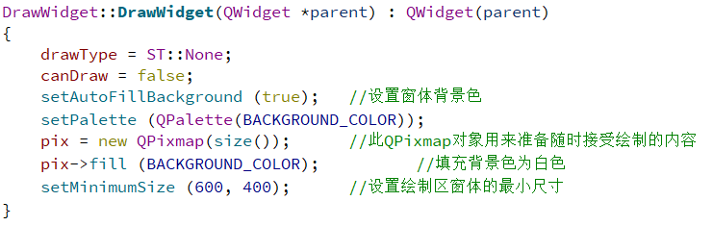
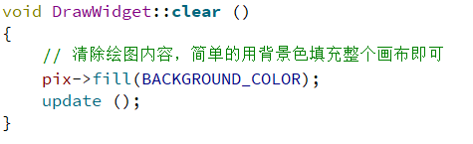
设置窗口背景：
将绘图界面清除：

Slide 17
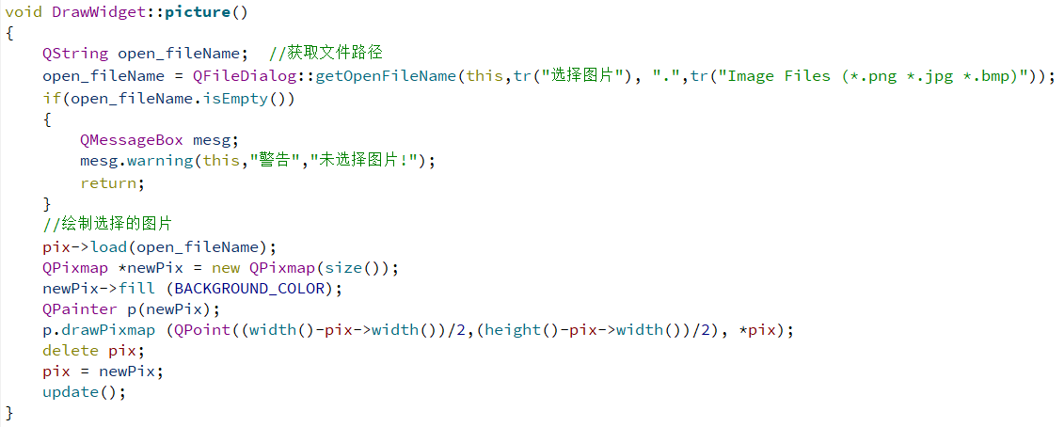
选择文件中的图片：

Slide 18
谢谢欣赏！

